Slide 1
第6章 内存管理
6.1 Linux内存寻址
  I386内存寻址的硬件支持
  硬件及Linux的分段机制
  硬件及Linux的分页机制
6.2 Linux页框管理
  内存区管理
  非连续存储区管理
6.3 Linux进程地址空间管理
  内存描述符
  线性区描述符
  线性区的处理
  虚存与实存的映射

Slide 2
i386中的段寄存器
共6个段寄存器，每个寄存器16位
  CS：代码段寄存器，指向存放程序指令的段
    CS寄存器包含一个两位的域，指明CPU的当前特权级CPL，值为0代表最高优先级，值为3代表最低优先级
  SS：堆栈段寄存器，指向存放当前堆栈的段
  DS：数据段寄存器，指向存放数据的段
  ES、FS及GS：附加数据段寄存器
在保护模式下，16位的寄存器无法存放32位的段基地址，段寄存器中存放的不是某个段的基地址，而是某个段的选择子（Selector）
  段基地址存放在段描述符表中

Slide 3
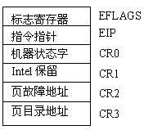
i386中的状态和控制寄存器
由标志寄存器EFLAGS、指令指针EIP和4个控制寄存器组成

Slide 4
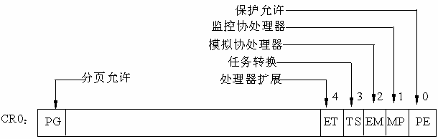
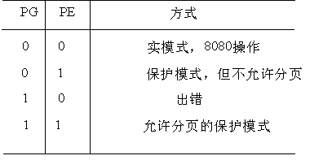
CR0控制寄存器
机器状态字
  PE(Protedted Enable)：用于启动保护模式
    PE=1，保护模式启动
    PE=0，实模式下运行
  PG(Paging Enable)：分页允许位
    表示芯片上的分页部件是否允许工作

Slide 5
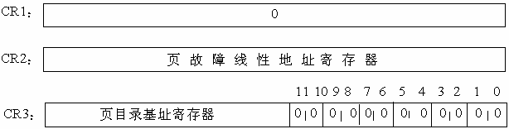
其他控制寄存器
CR1：未定义的控制寄存器
CR2：页故障线性地址寄存器
  保存最后一次出现页故障的全32位线性地址
CR3：页目录基址寄存器
  保存页目录表的物理地址，页目录表总是放在以4K字节为单位的存储器边界上
  地址的低12位总为0，不起作用，即使写上内容，也不会被使用

Slide 6
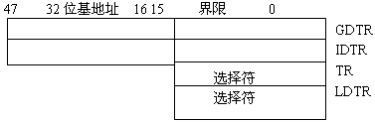
i386中的系统地址寄存器
全局描述符表寄存器GDTR
  48位寄存器，保存GDT的32位基地址和16位GDT的界限
中断描述符表寄存器IDTR
  48位寄存器，保存IDT的32位基地址和16位IDT的界限
局部描述符表寄存器LDTR
  16位寄存器，保存局部描述符表LDT段的选择子
任务状态寄存器TSR
  16位寄存器，保存任务状态段TSS段的16位选择子

Slide 7
主要内容
I386内存寻址的硬件支持
硬件及Linux的分段机制
硬件及Linux的分页机制

Slide 8
内存寻址概述
功能
  保护内核不受恶意或者无意的破坏
  隔离各个用户进程
  方便程序的编写，使程序员可以抛开对物理内存的考虑，而且理论上可以使用任意大小的空间
主要内容
  X86微处理器的存储器寻址
  Linux在X86上的寻址实现

Slide 9
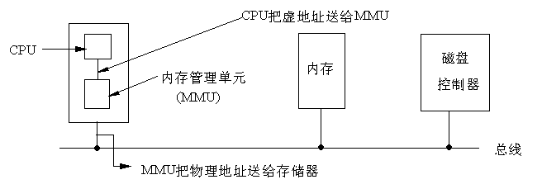
内存寻址的一般过程
虚实转换

Slide 10
内存地址
Intel x86处理器的地址形式
  逻辑地址：每个逻辑地址由一个段(segment)和偏移量(offset)组成
  线性地址：32位无符号整数，可以表示4G的地址空间
  物理地址：用于芯片级内存单元寻址，与从CPU的地址引脚发送到内存总线上的电信号相对应
地址转换过程
  内存控制单元（MMU）通过分段单元（segmentation unit）将逻辑地址转换成线性地址
  分页单元（paging unit）将线性地址转换成一个物理地址
逻辑地址
线性地址
物理地址
分段单元
分页单元

Slide 11
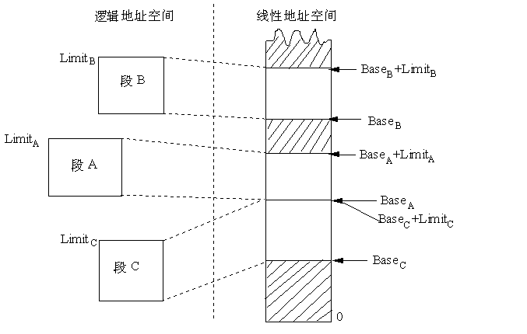
段机制
是形成逻辑地址到线性地址转换的基础
  基地址(Base Address)：在线性地址空间中段的起始地址
  界限(Limit)：逻辑地址中段内的最大偏移量
  段的属性(Attribute)： 表示段的特性

Slide 12
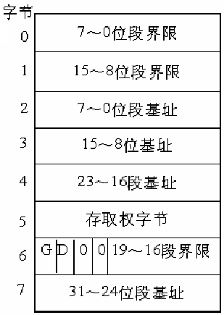
段描述符
每个段由一个8个字节的段描述符来表示
  指出段的32位基地址(base字段)和20位段界限(limit字段)
  第6个字节
    G位：段界限粒度位，只对段界限有效
      当G=0时，表示段格式以字节长度
      当G=1时，表示段格式以4K字节为单位
    D位：特殊位

Slide 13

段描述符—D位说明
描述代码段：决定指令地址及操作数的默认大小
  D=1：指令使用32位地址及32位或8位操作数
  D=0：指令使用16位地址及16位或8位操作数
向下扩展数据段：决定段的上部边界
  D=1：段的上部界限为4G
  D=0：段的上部界限为64K
SS寄存器寻址的段（通常是堆栈段）：决定隐式的堆栈访问指令(如PUSH和POP指令)使用何种堆栈指针寄存器
  D=1：使用32位堆栈指针寄存器ESP
  D=0：使用16位堆栈指针寄存器SP

Slide 14

存取权字节
定义位置
  第5个字节

Slide 15
段描述符的存取权限字节说明
位说明
  P字段（1位）：存在标志
    0表示该段当前不在内存中，1表示该段当前在内存中
  DPL字段（ 2位）：段的特权级描述字段
    DPL=00b：只能被内核代码段访问
    DPL=11b：可以被任意代码段访问
  S字段（1位）：系统段标志
    0：系统段
    1：普通段
  Type字段（3位）：类型字段，表示代码段、数据段等
  A字段（1位）：描述符是否被访问过
    A=0：尚未被访问
    A=1：已被访问
    说明
      当把描述符的相应选择子装入到段寄存器时，80386把该位置为1，表明描述符已被访问。操作系统可测试访问位，已确定描述符是否被访问过

Slide 16

数据段描述符说明
Type字段中的E=0
  第2位：扩展方向位ED
    ED=0：向地址增大的方向扩展，段内偏移必须小于等于段界限
    ED=1：向地址减少的方向扩展，段内偏移必须大于段界限
  第1位：读写位W
    W=0：数据段不可写
    W=1：数据段可写入
  说明
    在80386中，堆栈段也被看成数据段，其本质上是特殊的数据段
    描述堆栈段，ED=0，W=1，即堆栈段朝地址增大的方向扩展

Slide 17

代码段描述符说明
Type字段中的E=1
  第2位：一致位C
    C=1：一致代码段（支持代码共享），当转移的目标是一个特权级更高的一致代码段，当前的特权级会被延续下去
    C=0：普通代码段
  第1位：可读位R
    R=0：代码段不能读
    R=1：可读

Slide 18
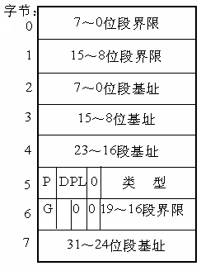
系统段描述符
第5个字节的第4位为0，说明是系统段描述符
类型占4位，没有A位
第六个字节的第六位为0
  说明系统段的长度是字节粒度，一个系统段的最大长度为1M（2²⁰）字节
Notes:
？？

Slide 19
段描述符表
定义i386所有段的情况，所有描述符表本身都占据一个字节为8的倍数的存储器空间
分类
  全局描述符表GDT (Global Description Table)
    除任务门、中断门和陷阱门描述符外，包含着系统中所有任务共用段的描述符
    存放在RAM中，使用一个专门的寄存器GDTR指示GDT表在RAM中的位置（物理起始地址）
  局部描述符表LDT（Local Description Table）
    包含与给定任务有关的描述符
    存放在RAM中，使用LDTR来指示当前的LDT表
X86的段描述符设置
  通常只定义一个GDT
  每个进程除存放在GDT中的段之外，还可以根据需要创建附加的LDT

Slide 20
Intel x86中的段描述符分类
数据段描述符（DSD）
  描述各种用户数据段和堆栈段，可以放在GDT或LDT中
代码段描述符（CSD）
  描述一个用户代码段，可以放在GDT或LDT中
任务状态段描述符（TSSD）
  描述一个任务的状态段，用于保存处理器寄存器的内容，只出现在GTD中
局部描述符表描述符（LDTD）
  描述一个LDT段，只出现在GDT中
系统段描述符（SSD）

Slide 21
Intel微处理器的地址转换方式
实模式（20位）
  16位段寄存器只记录段基址的高16位，因此段基址必须4位对齐（末4位为0）
  不采用虚拟地址空间，直接采用物理地址空间
  物理地址=段寄存器值*16+段内偏移
保护模式（32位）
  16位段寄存器无法直接记录段的信息，因此需要与全局描述符表GDT配合使用
  GDT中记录了每个段的信息（段描述符），段寄存器只需记录段在GDT中的序号
  线性地址=段基地址+段内偏移
    其中，段基地址是根据段寄存器所指明的GDT中的段描述符中的信息得到
  物理地址：根据页表对线性地址进行转换而得到

Slide 22
硬件中的分段
I386体系结构采用基于段选择子的分段机制
  逻辑地址=段：段内偏移
    段标识符：16位长，称为段选择子
    段内偏移：32位长
  使用16位段寄存器来指明当前所使用的段
    索引号
      13位，指定GDT表中的相应的段描述符
    TI(Table Indicator)
      1位，指明段描述符在GDT（TI=0）或LDT（TI=1）中
    RPL(Request Privilege Level)
      2位，当相应段选择符装入到CS寄存器中时，指明CPU的当前特权级（用户/内核）
15
3 2 1 0
索引号
TI
RPL
段选择子格式

Slide 23
段描述符的快速访问
16位段寄存器与GDT/LDT配合，对相应段寻址
  在段选择子被装入段寄存器时，将相应的段描述符装入到对应的非编程寄存器，避免对GDT/LDT的访问
段
描述符表
段描述符
（ ）
段寄存器
非编程寄存器
段选择子
段描述符

Slide 24
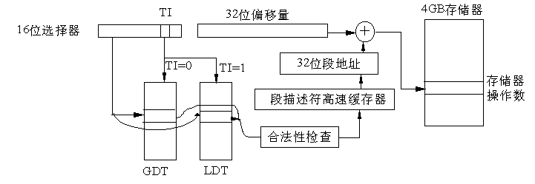
逻辑地址到线性地址的转换
检查TI确定段描述符位置
从段选择子的index字段计算段描述符的地址
将逻辑地址的偏移量与段描述符base字段的值相加，得到线性地址

Slide 25
主要内容
I386内存寻址的硬件支持
硬件及Linux的分段机制
硬件及Linux的分页机制

Slide 26
硬件中的分页
分页单元（paging unit）
  功能：线性地址→物理地址
  关键任务
    把所请求的访问类型与线性地址的访问权限比较，若此次内存访问无效，则产生一个缺页异常
  页(page)
    将线性地址分成以固定长度为单位的组
  页表(page table)
    将线性地址映射到物理地址的数据结构
    存放在内存中，并在启用分页单元以前由内核对之进行初始化
  页框(page frame)
    把所有RAM划分成以固定长度为单位的组
    每个页框可以包含一页，即页框长度等于页的长度
  Intel处理器中，通过设置CR0寄存器的PG标志位来启用分页单元
    当PG=0时，线性地址被解释成物理地址

Slide 27
CR0控制寄存器

Slide 28
常规分页
从i386起，Intel处理器的分页单元处理4KB的页
32位的线性地址被分成3个域
  目录(directory)：最高的10位，决定页目录项（指向适当的页表）
  页表(table)：中间的10位，决定页表项（指向所在页框的物理地址）
  偏移量(offset)：最低的12位，决定页框内的相对位置
线性地址的转换（二级模式）
  分两步完成，每一步都基于一种转换表
    第一种称为页目录表(page directory)
    第二种称为页表(page table)
  正在使用的页目录表的物理地址存放在CPU的CR3寄存器中

Slide 29
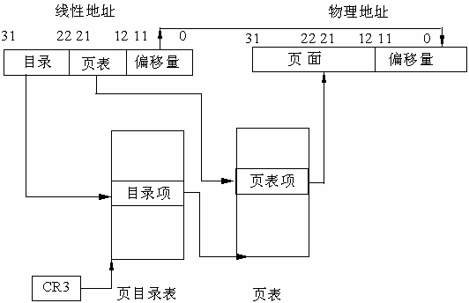
Intel 80x86处理器的分页

Slide 30
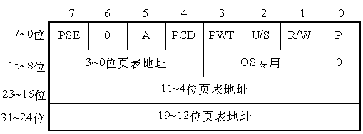
页目录表项结构
每个页目录项4字节，最多1024项
  为什么在线性地址中,页表及页目录只要用10位表示？
页表地址的低12位总为0，所以用高20位指出32位页表地址即可

Slide 31
页目录表项属性说明
存在位P（第0位）
  如果P=1，表示页表地址指向的该页在内存中
  如果P=0，表示不在内存中，分页单元就把这个线性地址存放在处理器的CR2寄存器中，并产生一个14号异常（缺页异常）
读/写位R/W（第1位）及用户/管理员U/S位（第2位）
  这两位为页目录项提供硬件保护
    特权级为3的进程要访问页面时需通过页保护检查
    特权级为0的进程可绕过页保护
PWT（第3位）位：是否采用写透方式
  为1表示采用写透方式，该方式既写内存（RAM）也写高速缓存

Slide 32
页目录表项属性说明
PCD（第4位）位：是否启用高速缓存
  该位为1表示启用高速缓存
访问位（第5位）
  当对页目录项进行访问时，A位为1
Page Size标志（第7位）：只适用于页目录项
  如果置为1，页目录项指的是4MB的页面（扩展分页）
操作系统专用（第9~11位）：Linux未使用

Slide 33
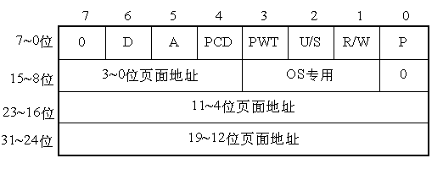
页表项结构
结构与页目录表项相同
  包含页面的起始地址和有关该页面的信息
    页面的起始地址也是4K的整数倍
    页面的低12位也留作它用
  除第6位外，第0～5位及9～11位的用途和页目录项一样
    第6位是页面项独有的，当对涉及的页面进行写操作时，D位被置1

Slide 34
二级模式线性地址转换的特点
减少每个进程页表所需RAM的数量
  一级页表缺陷
    使用一级页表需要2²⁰个表项（每项4字节，需要4MB）
  二级模式特点
    每个活动进程必须有一个页目录，但不必立即为进程的所有页表分配RAM
    只为进程实际使用的那些虚拟内存区请求页表来减少内存需求
    页目录和页表都可以多达1024项（2¹⁰）
    一个页目录的寻址能力1024*1024*4096=2³²

Slide 35
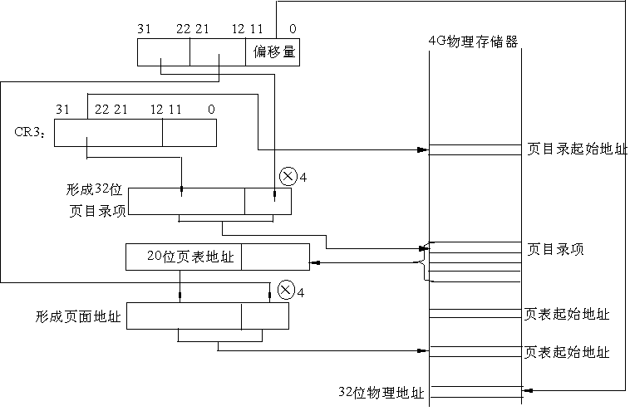
线性地址到物理地址的转换

Slide 36
线性地址到物理地址的转换步骤
第一步：形成页表地址
  CR3包含着页目录的起始地址，用32位线性地址的最高10位A31～A22作为页目录的页目录项的索引，将它乘以4(每项4个字节)，与CR3中的页目录的起始地址相加，形成相应页表地址。
第二步：形成页面地址
  从指定的地址中取出32位页目录项，它的低12位为0，这32位是页表的起始地址。用32位线性地址中的A21～A12位作为页表中的页面的索引，将它乘以4，与页表的起始地址相加，形成32位页面地址。
第三步：形成32位物理地址
  将A11～A0作为相对于页面地址的偏移量，与32位页面地址相加，得到物理地址。

Slide 37
常规分页举例
假设内核给一个正在运行的进程p1分配的线性地址空间是0x20000000到0x2003ffff（256KB）
  该段空间大小为0x40000，即0x40个页（64页）
  有效的线性地址范围为
0x20000000：0010 0000 0000 0000 0000 0000 0000 0000b
页目录索引
（0x80=128）
页表索引
（0x0=0）
0x20003ffff：0010 0000 0000 0011 1111 1111 1111 1111b
页目录索引
（0x80=128）
页表索引
（0x3f=63）

Slide 38
常规分页举例
p1的页表和虚拟空间
1023
1023
数据/代码
…
p1的页
p1的页
128
63
数据/代码
0
0
p1的页目录
p1的页表

Slide 39
分页举例
假设进程需要读取0x20021406中的字节
分页单元将该地址划分为3个部分
  0x20021406=0010 0000 0000 0010 0001 0100 0000 0110b
当进程无论何时试图访问0x20000000到0x2003ffff范围之外的线性地址时，都将产生一个保护错误
页目录索引
（0x80=128）
页表索引
（0x21）
页内偏移
（0x406）
Xxx
xxx
Xx
xxx
Xx
xx
缺页异常
+
+
Present=0
xxxx
CR3
p1的页目录
p1的页表

Slide 40
Linux进程的分页机制
Linux的分段机制
  所有进程使用相同的段寄存器值及线性地址空间（0～4G）
Linux对进程的处理很大程度上依赖于分页
  实际上，由硬件提供的MMU将线性地址自动转换为物理地址使得一下设计目标变得可行
    给每个进程分配不同的物理地址空间，该机制可确保对寻址错误提供有效保护
    区别页(即一组数据)和页框(实际的物理空间)之间的不同。这是虚拟存储器机制的基本因素
  每个进程都有它自己的页全局目录和自己的页表集合
    当进程切换发生时，Linux把CR3寄存器的值保存在跟进程相关的一个数据结构中，然后用另外一个进程相应的值填充CR3寄存器
    当新进程恢复在CPU上执行时，分页单元将使用一组与新进程对应的页表

Slide 41
Linux的分页模型
采用同时适用32位和64位系统的普通分页模型
  Linux 2.6.10以前版本使用三级分页模型
  Linux 2.6.10以后版本使用四级分页模型
    页全局目录PGD(Page Global Directory)
    页上级目录PUD(Page Upper Directory)
    页中间目录PMD(Page Middle Directory)
    页表PT(Page Table)
  没有启用物理地址扩展的32位系统，使用两级页表
    将“页上级目录”位和“页中间目录”位全设置为0
  启用物理地址扩展的32位系统使用三级页表
    全局目录对应X86的PDPT，取消“页上级目录”
    页中间目录对应X86的页目录
    页表对应X86的页表
  64位系统使用三级或四级页表，取决于硬件对线性地址的划分

Slide 42
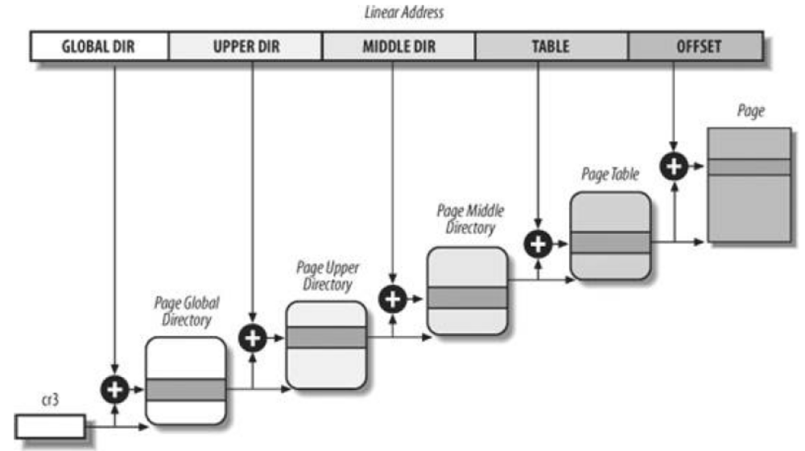
Linux 2.6的四级分页模式

Slide 43
Linux对页表的处理函数
Linux中实现很多对页表进行设置，操作和处理的函数
  include/asm_i386/page.h
  include/asm_i386/pgtable.h
  include/asm_i386/pgtable_2level.h

Slide 44
页表项结构
表项类型： include/asm_1386/page.h
  pte_t：描述页表项的格式
  pmd_t ：描述中间目录项的格式
  pud_t ：描述上级目录项的格式
  pgd_t ：描述全局目录项的格式
页的保护： include/asm_1386/page.h
  pgprot_t：PAE激活时为64位，否则32位
无符号整数与上述各类型的转换
  __pte(), __pmd(), __pgd(), __pgprot()
上述各类型转换成无符号整数
  pte_val(), pmd_val(), pgd_val(), pgprot_val()

Slide 45
页表处理
判断/读/写/修改各表项的操作
  pte_none(), pmd_none(), pgd_none()
    判断对应表项值是否为0
  pte_present(), pmd_present(), pgd_present()
    判断对应表项的present标志是否1
  pte_clear(), pmd_clear(), pgd_clear()
    清除相应页表的一个表项
  pmd_bad(), pgd_bad()
    检查相应目录项是否不能使用
  pte_read(), pte_write(), pte_exec(), …

Slide 46
进程页表
一个进程的线性地址空间被分成两部分
  0-3G（0x00000000~0xbfffffff）
    用户态和内核态都可以访问
    进程在用户态执行时，产生的线性地址小于0xc0000000
  3G-4G（0xc0000000~0xffffffff）
    只有内核态可以访问
    进程在内核态执行时，它执行的内核代码所产生的地址大于等于0xc0000000
进程的页全局目录
  前768项（PAE未启用，启用时为前3项）
    用来映射低于0xc0000000（PAGE_OFFSET）的线性地址，具体内容与进程相关
  剩余表项（256项）
    用来映射内核空间，对所有进程都一样

Slide 47
第二部分 主要内容
页框管理
页框管理
内存区管理
非连续存储区管理

Slide 48
内存寻址的主要工作
Linux如何有效地利用x86的分段和分页机制把逻辑地址转换为物理地址
RAM的某些部分永久地分配给内核，用以存放内核代码以及静态数据
RAM其余部分的管理？
  线性地址空间的管理
  进程地址空间的管理

Slide 49
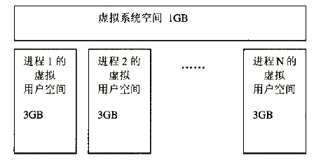
Linux的虚拟空间
每个进程拥有3G用户空间
内核占用最高1G作为系统空间
  系统空间由所有进程共享
地址转换
  通过页表把虚存空间的一个地址转换为物理空间中的实际地址

Slide 50
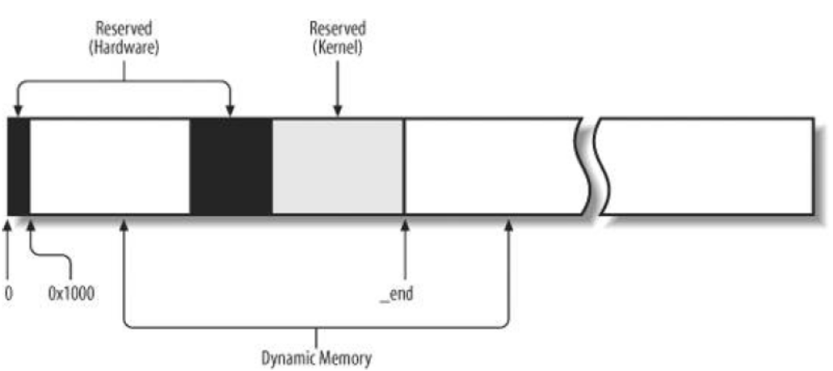
Linux的虚拟空间管理
内存管理
  动态管理内核线性虚拟空间
    物理地址空间到虚拟地址空间的映射
    属于稀缺资源，页框及内存区的分配与优化
      按需分配，不需要时释放
进程地址空间
  管理进程虚拟地址空间
    编程地址空间与进程虚拟地址空间的映射
    进程虚拟地址空间与物理地址空间的映射

Slide 51
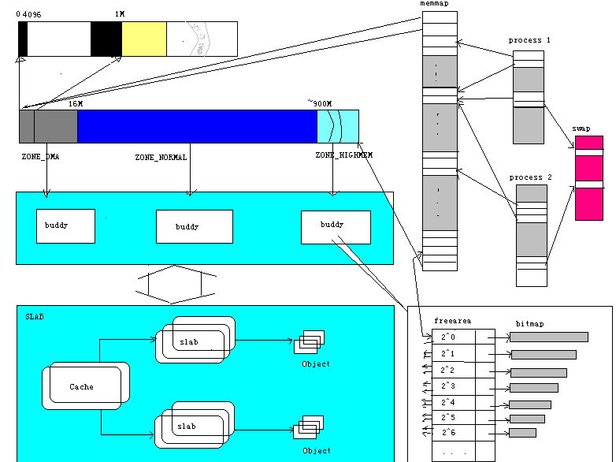
内存管理的核心工作
进程
内核地址空间
物理地址空间

Slide 52
页框管理主要内容
空闲页框管理
伙伴算法
页描述符page
  mem_map数组
非一致内存访问NUMA
  管理区Zone
  空闲页框管理
    外碎片问题
    伙伴系统
Zone_dma
空闲页框管理
Zone_normal
Zone_highmem
空闲页框管理
Mem_map 数 组
物理内存：
DMA
物理内存：
Normal
物理内存：highmem
线性空间(<3GB)
线 性 空 间 ( 3GB~4GB)

Slide 53

页框设计
采用页作为内存管理的基本单位
标准页框大小为4KB
  4KB是大多数磁盘块大小的倍数
    传输效率高
    管理方便

Slide 54
页描述符
内核使用页描述符跟踪管理物理内存
  每个物理页框都用一个页描述符表示
  结构类型：struct page [include/linux/Mm_types.h]
    每个描述符长度为32字节
  所有物理页框的描述符，组织在mem_map的数组中
    所需空间略小于整个RAM的1%
    virt_to_page(addr)宏产生线性地址addr对应的页描述符地址
    pft_to_page(pfn)宏产生与页框号pfn对应的页描述符地址

Slide 55
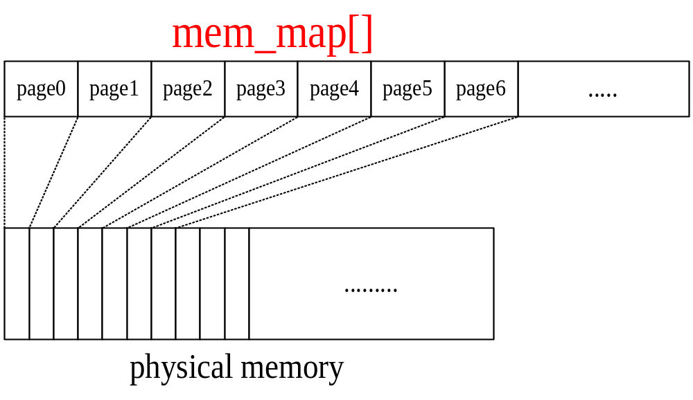
mem_map数组
相当于物理内存的一个缩影
每个物理页框，使用一个struct page表示，它们组织在mem_map数组中

Slide 56
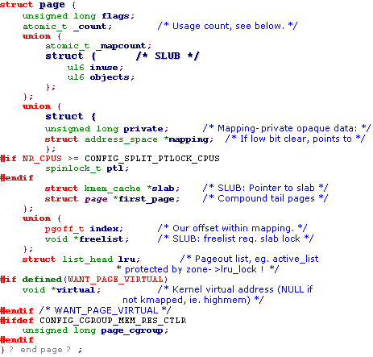
页描述符结构定义

Slide 57
页描述符说明
_count
  页的使用引用计数器
    0：空闲
    >0：页已经分配给一个或多个进程或内核
flags
  页框状态
  最多可以有32个，每个使用一个位表示

Slide 58
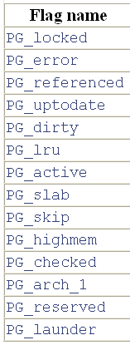
页框状态
在磁盘I/O操作中涉及的页
在传输页时发生I/O错误
为一次I/O操作刚刚访问过的页
在完成读操作后置位，除非发生磁盘I/O错误
页已经被修改
页在活动或非活动的链表中
页在活动页链表中
包含在slab中的页框
页框属于ZONE_HIGHMEM管理区
由ext2文件系统使用的标志
在x86体系结构上没有使用
页框留给内核代码使用或没有使用

Slide 59
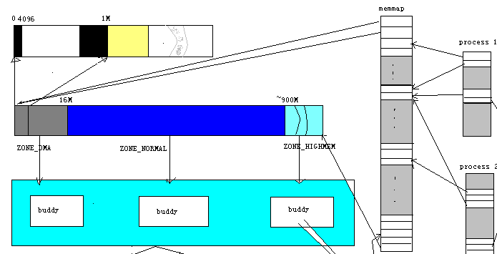
页框管理的基本结构
页描述符数组
进程
内核地址空间
物理地址空间

Slide 60
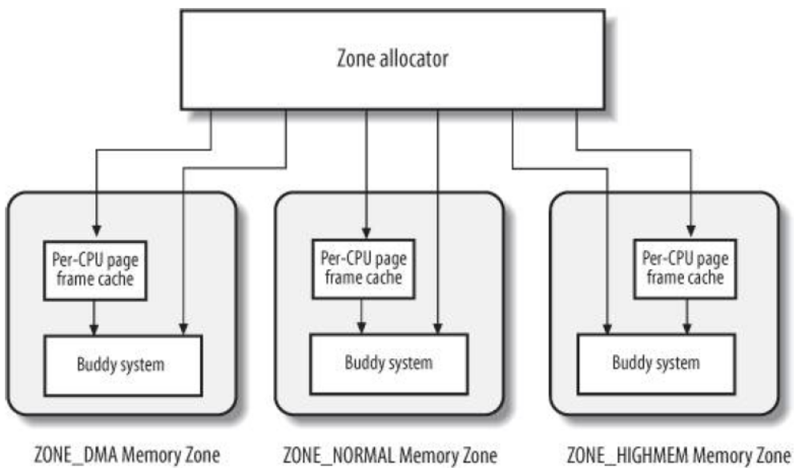
页框分配器
对连续页框组的内存分配请求
  接受动态内存分配与释放的请求
  页框被命名为伙伴系统（Buddy system）
  每个管理区分配器有不同的伙伴系统
  高速页框缓存用于快速满足对单个页框的分配请求

Slide 61
页框管理的外碎片问题
内核连续页框分配请求导致外碎片问题
  频繁的请求和释放不同大小的一组连续页框，必然导致在物理页框中分散许多小块的空闲页框
  这样，即使有足够的空闲页框页框满足请求，但要分配一个大块的连续页框可能就无法满足
可行解决途径
  利用MMU把一组非连续的物理空闲页框映射到连续的线性地址空间
  记录现存的空闲连续页框的情况，尽量避免为满足对小块的请求而把大块的空闲块进行分割
Linux内核首选第二种方法
  在某些情况下，必须使用连续的页框，如DMA
  尽量少的修改内核页表

Slide 62
伙伴系统
基本思想
  把所有空闲页框分组为10个块链表
    每个块链表分别包含大小为1，2，4，8，16，32，64，128，256和512个连续的页框
    每个块的第一个页框的物理地址是该块大小的整数倍
      例如：大小为16个页框的块，其起址是16×4KB的倍数

Slide 63
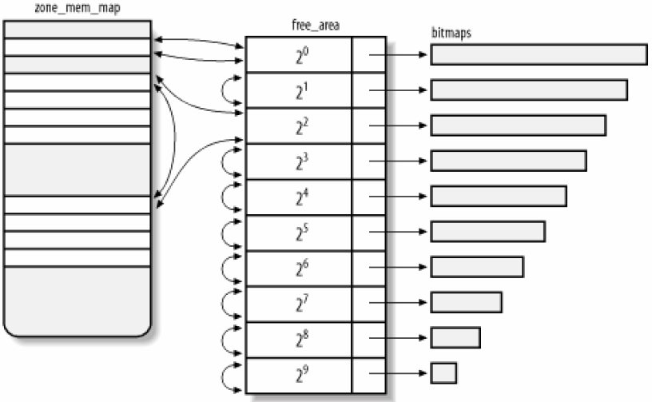
伙伴系统的结构示意图

Slide 64
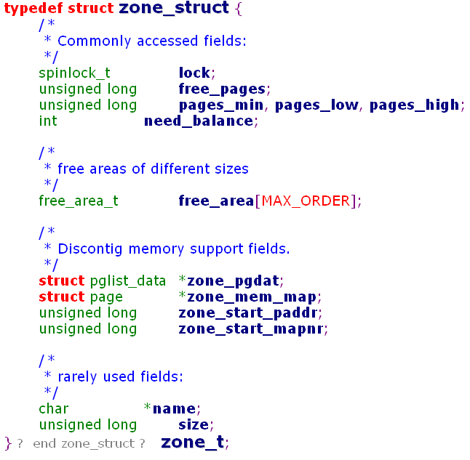
管理区描述符与伙伴系统相关的数据结构
Zone中的空闲页数
Zone中的空闲页面管理数据结构

Slide 65
基于管理区的伙伴系统
Linux为每个zone使用独立的伙伴系统
  Zone DMA
  Zone Normal
  Zone HighMem
每个伙伴系统使用的主要数据结构
  页描述符数组zone_mem_map，每个管理区都关系到mem_map的一个子集
    子集的第一个元素和元素个数分别由管理区描述符的zone_mem_map和size字段指定
  结构为free_area_t的空闲内存管理数组free_area
  与空闲内存管理数组相关的位图数组map

Slide 66
管理区描述符

Slide 67
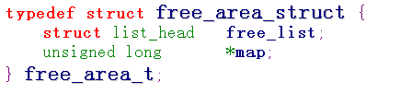
free_area_struct结构定义
所有大小为2^{k}个页框的块组成的
双向循环链表；链表中的每个元素
是对应块的第一个页框描述符
map字段指向一个位图。位图的每一位描述大小为2^{k}个页框的
两个伙伴块的状态。

Slide 68
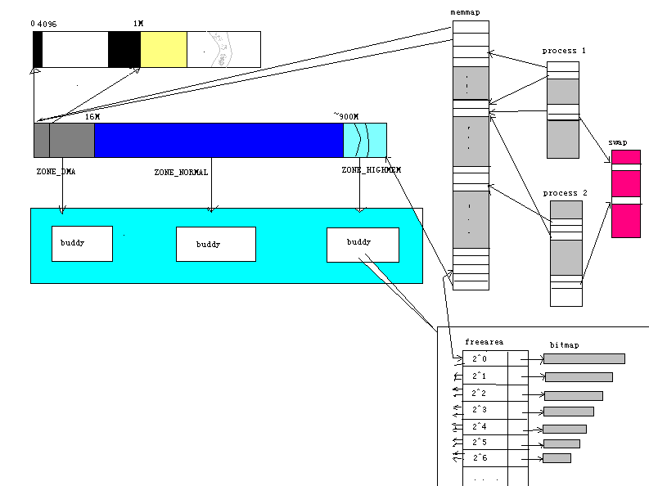
基于管理区的伙伴系统全局视图

Slide 69
伙伴的定义
伙伴的必要条件
  大小相同
  物理地址连续
  假定伙伴的大小为b，第一个伙伴的第一个页框的物理地址必须是2×b×4KB的倍数
事实上伙伴是通过对大块的物理内存划分获得的
  假如从第0个页面开始到第3个页面结束的内存
  每次都对半划分，那么第一次划分获得大小为2页的伙伴
  进一步划分，可以获得大小为1页的伙伴，例如0和1，2和3
0
1
2
3
0
1
2
3

Slide 70
伙伴的合并及位图含义
当两个伙伴都空闲时，则合并成一个更大的块
该过程一直进行，直到找不到可以合并的伙伴为止
位图用来描述伙伴的状态
  一对伙伴只使用一个位表示
    0：伙伴的状态一致，此时要么全空闲，要么全不（或部分）空闲
      如果全空闲，必然被合并了
      两种情况下，对应的块数据结构都不在此free_area_t结构中
    1：伙伴的状态不一致，此时必然有一个空闲、一个不空闲
      表示对应的块数据结构在此free_area_t结构的链表中

Slide 71
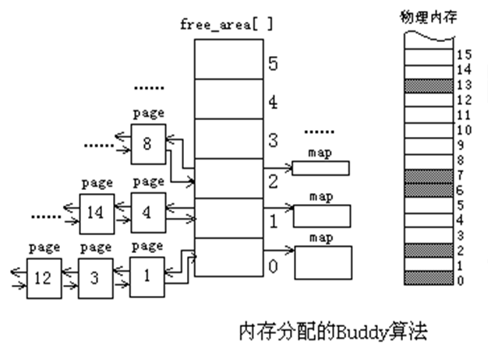
伙伴的位图管理示例

Slide 72
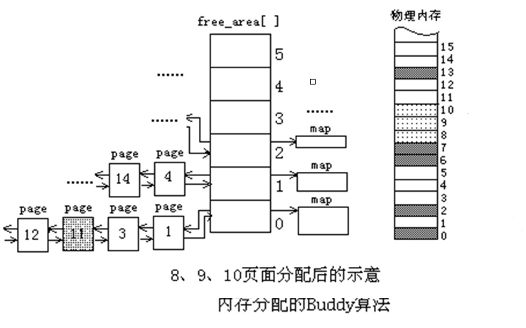
伙伴的位图管理示例

Slide 73
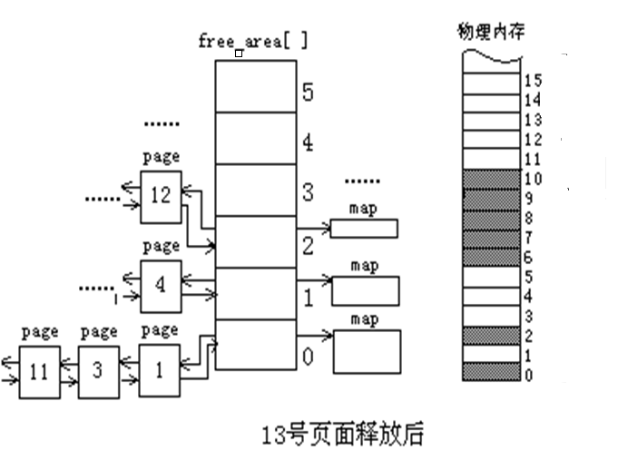
伙伴的位图管理示例

Slide 74
伙伴系统中块的分配与释放函数
块分配函数：__rmqueue(zone, order)
  根据输入参数order，在相应链表(管理区描述符地址zone)中查找连续的空闲页框
  返回所分配的第一个页框对应的页描述符的地址
块释放函数：__free_pages_bulk(page, zone, order)
  把释放的页框插入到伙伴系统的数据结构中，以便以后可以在分配中使用
  在这里循环检查bitmap确认伙伴块是否空闲，空闲则合并成一个单独的块，并把此块加入到合适的链表中

Slide 75
伙伴系统举例
伙伴系统的构建（假设有128MB的RAM）
  128MB最多可以分成2¹⁵=32768个页框，2¹⁴=16384个8KB（2页）的块或2¹³=8192个16KB（4页）的块，直至64个大小为512个页的块
  free_area[0]对应的位图由16384位组成，每对伙伴（大小为1个页框）对应其中的一位
  free_area[1]对应的位图由8192位组成，每对伙伴块（大小为2页）对应其中的一位
  …
  free_area[9]对应的位图由32位组成，每对伙伴（大小为512页）对应其中的一位

Slide 76
伙伴系统举例
伙伴系统的使用（假设要请求一个大小为128个页框(0.5MB)的块
  算法先free_area[7]中检查是否有空闲块（块大小为128个页框）
  若没有，就到free_area[8]中找一个空闲块（块大小为256个页框）
    若存在这样的块，内核就把256个页框分成两等份，一半用作满足请求，另一半插入free_area[7]中
  如果在free_area[8]中也没有空闲块，就继续找free_area[9]中是否有空闲块
    若有，先将512分成伙伴，一个插入free_area[8]中，另一个进一步划分成伙伴，取其一插入free_area[7]中，另一个分配出去
  如果free_area[9]也没有空闲块，内存不够，返回一个错误信号

Slide 77
页框管理小结
空闲页框管理
伙伴算法
Zone_dma
空闲页框管理
Zone_normal
Zone_highmem
空闲页框管理
Mem_map 数 组
物理内存：
DMA
物理内存：
Normal
物理内存：highmem
线性空间(<3GB)
线 性 空 间 ( 3GB~4GB)

Slide 78
主要内容
页框管理
内存区管理
非连续存储区管理

Slide 79
内存区管理
基于页面的分配器不能满足多种要求
  内核中大量使用各种数据结构，大小从几个字节到几十上百k不等，都取整到2的幂次个页面那是完全不现实的
  早期内核的解决方法
    提供大小为2,4,8,16,...,131056字节的内存区域
    需要新的内存区域时，内核从伙伴系统申请页面，把它们划分成一个个区域，取一个来满足需求
    如果某个页面中的内存区域都释放了，页面就交回到伙伴系统

Slide 80
早期内存区管理的缺陷
不同数据类型用不同的方法分配内存可能提高效率
  如需要初始化的数据结构，释放后可以暂存着，再分配时就不必初始化了
内核的函数常常重复地使用同一类型的内存区，缓存最近释放的对象可以加速分配和释放
对内存的请求可以按照请求频率来分类，频繁使用的类型使用专门的缓存，很少使用的可以使用通用缓存
使用2的幂次大小的内存区域时硬件高速缓存冲突的概率较大，有可能通过仔细安排内存区域的起始地址来减少硬件高速缓存冲突
缓存一定数量的对象可以减少对buddy系统的调用，从而节省时间并减少由此引起的硬件高速缓存污染

Slide 81
slab分配器
slab分配器的改进思想
  将内存区看成对象
  将对象按照类型分组成不同的高速缓存，每个高速缓存都是同种类型内存对象的一种“储备”
    例如当一个文件被打开时，存放相应所需的内存是从一个叫做filp的slab分配器的高速缓存中得到的，即每种对象类型对应一个高速缓存
  slab分配器通过伙伴系统分配页框
  每个slab由一个或多个连续的页框组成，这些页框中包含已分配的对象，也包含空闲的对象

Slide 82
支持slab分配器的内存管理视图

Slide 83
slab的状态与分配策略
每个slab有三种状态
  全满
    全满意味着slab中的对象全部已被分配出去
  半满
    半满介于两者之间
  全空
    全空意味着slab中的对象全部是可用的
slab对象的分配策略
  优先从半满的slab满足这个请求
  否则从全空的slab中取一个对象满足请求
  如果没有空的slab则向buddy系统申请页面生成一个新的slab

Slide 84
slab分配器与伙伴系统的接口

Slide 85
主要内容
页框管理
内存区管理

Slide 86
第三部分 主要内容
进程的地址空间
进程的地址空间
内存描述符
线性区描述符
线性区的处理
虚存与实存的映射

Slide 87
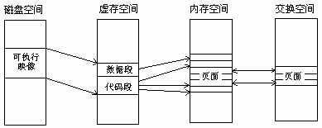
Linux进程的地址映射

Slide 88
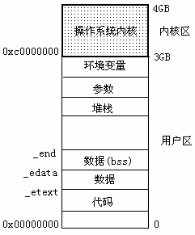
进程虚拟空间
Linux把进程虚拟空间分成内核区和用户区两部分
  操作系统内核的代码和数据等被映射到内核区
  进程可执行映像（代码和数据）映射到虚拟内存的用户区
    一个进程所需的虚拟空间中
    的各个部分未必连续，这通
    常会形成若干离散的虚存“区
    间”(VM area)
    一个虚拟“区间”是进程虚拟
    空间的一部分，这部分的虚
    拟空间是连续的并且有相同
    的一些属性

Slide 89
进程地址空间
进程在访问某个线性空间之前，必须先获得许可
  一个进程的地址空间是由允许该进程访问的全部线性地址组成
  内核使用线性区资源来表示线性地址空间
  每个线性区由起始线性地址、长度和一些存取权限描述

Slide 90
进程内存组织相关数据结构
每个进程有且只有一个mm_struct结构，描述进程的虚拟内存
vm_area_struct结构描述进程的虚拟内存地址区域（线性区）
  每个进程可以有多个VM area
  对页错误处理有同一规则的进程虚拟内存空间部分，如共享库、堆栈
page结构描述一个物理页，系统保证跟踪到每一个物理页

Slide 91
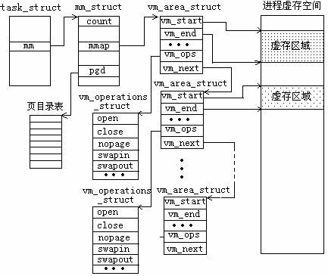
进程的内存组织

Slide 92
主要内容
进程的地址空间
内存描述符
线性区描述符
线性区的处理
虚存与实存的映射

Slide 93
内存描述符
struct mm_struct[include/linux/sched.h]
  所有内存描述符放在由mmlist字段组成的双向链表中
  链表第一个元素是init_mm，是进程0的内存描述符
  关键字段说明
    mm_users：共享mm_struct的轻量级进程的个数
    mm_count：内存描述符的住使用计数器
      mm_users次使用计数器的所有用户在mm_count中只作为一个单位
      每当mm_users减少时，内核都要检查它是否变为0，若是，则接触这个内存描述符
      如果把内核描述符暂时借给一个内核线程，则增加mm_count

Slide 94
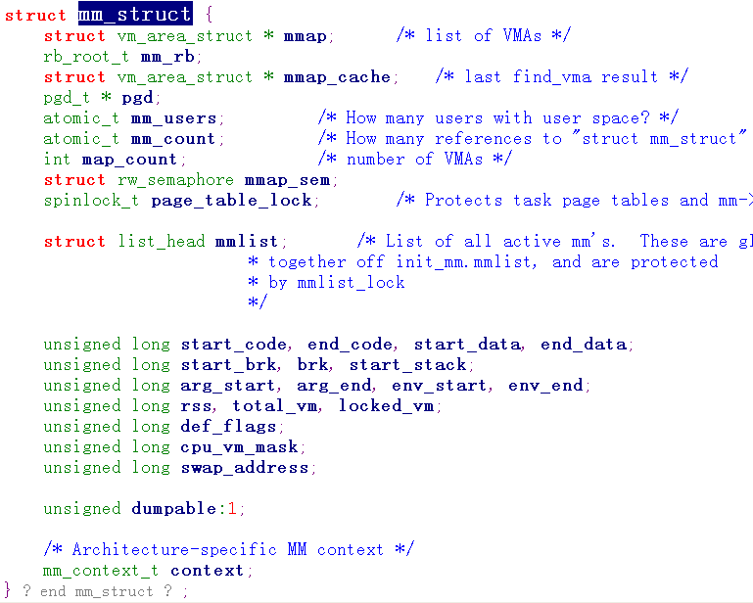
页全局目录
mmap和mm_rb是两个不同的数据结构，但是包含了
相同的东西:进程地址空间中所有的memory areas
  前者使用链表存储areas
  后者用红黑树存储areas
所有的mm_struct结构通过mmlist域链接在
一个双向链表上。这个链表的第一个元素
init_mm是idle进程的mm_struct结构

Slide 95
内核线程的内存描述符
内核线程仅运行在内核态，不会访问低于TASK_SIZE(等于0xc0000000)的地址
进程描述符中的两个内存描述符mm和active_mm
  mm：指向进程拥有的内存描述符
  active_mm：指向进程运行时所使用的内存描述符
  对普通进程而言，这两个字段存放相同的指针
  对内核线程而言
    由于不拥有任何内核描述符，因此，mm字段总为NULL
    当内核线程运行时，active_mm被初始化为前一个运行进程的active_mm的值

Slide 96
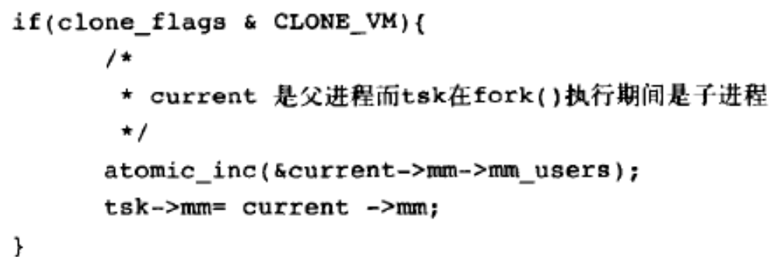
内存描述符的分配
在fork()通过调用copy_mm()从父进程拷贝内存描述符
mm_struct数据结构本身的空间通过宏allocate_mm() 从mm_cachep指向的slab缓存中分配得到的
如果父进程在fork()创建子进程时，通过一些标志指明要和子进程共享地址空间。那么，只需要
  childtask->mm = parent->mm

Slide 97
内存描述符的释放
在进程退出时，exit_mm()函数被调用
  首先做一些常规清除工作，更新一些内核全局统计数据
  接着调用mmput()，减少内存描述符的mm_users域
    如果mm_users域变成0，就调用mmdrop()函数减mm_count域
      如果mm_count域变成0，就由free_mm()宏调用kmem_cache_free()函数把mm_struct返还给mm_cachp指向slab缓存

Slide 98
主要内容
进程的地址空间
内存描述符
线性区描述符
线性区的处理
虚存与实存的映射

Slide 99
线性区（memory region）
由vm_area_struct结构体描述
  描述地址空间内连续区间上的一个独立内存范围
  线性区的开始和结束都必须4KB对齐
  进程只能访问某个有效的线性区
    如果进程试图访问一个有效的area之外的地址或者用不正确的方式访问一个有效的area，内核将通过段异常(segmentation fault)杀死这个进程
  进程获得新线性区的一些典型情况
    刚刚创建的新进程
    使用exec系统调用装载一个新的程序运行
    将一个文件（或部分）映射到进程地址空间中
    当用户堆栈不够用的时候，扩展堆栈对应的线性区
    ……

Slide 100
线性区描述符vm_area_struct
描述一段给定的内存区间
区间中的地址都有同样的属性，如同样的存取权限和相关的操作函数
用这个结构可以表示各种线性区，如映射可执行的二进制代码的线形区、用作用户态堆栈的线性区等等

Slide 101
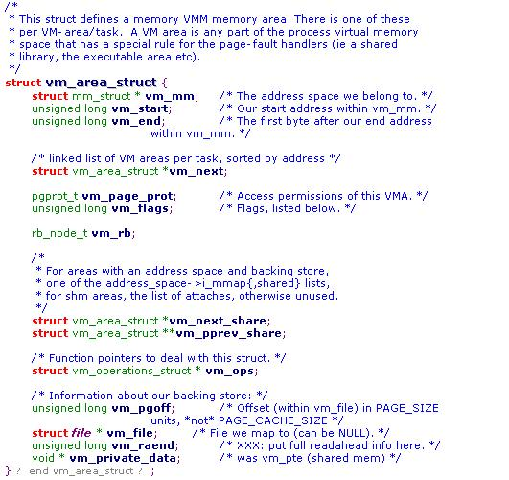

Slide 102
vm_area_struct结构体字段说明
vm_offset
  该区域的内容相对于文件起始位置的偏移量，或相对于共享内存首址的偏移量。
vm_next
  指向下一个vm_area_struct结构体，所有vm_area_struct结构体链接成一个单向链表
  链表首地址由mm_struct中成员项mmap指出
vm_ops
  指向vm_operations_struct结构体的指针
  该结构体中包含着指向各种操作函数的指针

Slide 103
vm_area_struct结构体字段说明
vm_avl_left
  左指针指向相邻的低地址虚存区域
vm_avl_right
  右指针指向相邻的高地址虚存区域
mmap_avl
  表示进程AVL树的根
vm_avl_hight
  表示AVL树的高度
vm_next_share和vm_prev_share
  把有关vm_area_struct结合成一个共享内存时使用的双向链表

Slide 104
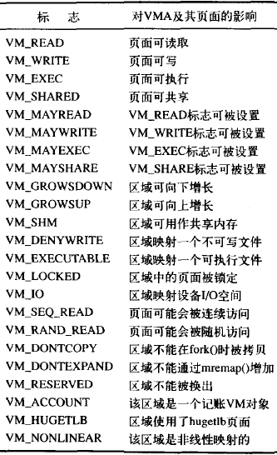
线性区访问权限
vm_flags
  描述有关这个线性区全部页的信息，如
    进程访问每个页的权限
    线性区的增长方式

Slide 105
线性区基本操作函数
void open(struct vm_area_struct *area)
  将指定的内存区域被加入到一个线性地址空间
void close(strcut vm_area_struct *area)
  将指定的内存区域从地址空间删除
struct page *nopage(struct vm_area_struct *area, unsigned long address, int unsed)
  访问的页不在物理内存时，该函数被页错误处理程序调用
int populate(strcut vm_area_struct *area, unsigned long addr, unsigned long len, pgprot_t, prot, unsigned long pgoff, int nonblock)
  被系统调用remap_pages()调用来为将要发生的缺页重大预映射一个新映射

Slide 106
线性区维护
线性区从来不重叠
进程中每个单独区域对应一个不同内存区，如
  堆栈、二进制代码、全局变量、文件映射等等
内核尽力将新分配的线性区与紧邻的现有线性区合并
  如果两个相邻区的访问权限相匹配

Slide 107
主要内容
进程的地址空间
内存描述符
线性区描述符
线性区的处理
虚存与实存的映射

Slide 108
线性区的处理
查找线性区
查找空闲进程地址区间
向内存描述符链表插入线性区
分配/释放线性地址区间

Slide 109
查找给定地址的最邻近线性区
find_vma(struct mm_struct *mm, unsigned long addr)
  功能说明
    在指定地址空间搜索第一个vm_end大于addr的内存区域
    如果没有发现，则返回NULL
    否则返回匹配线性区的vm_area_struct结构体地址
  参数说明
    mm ：待搜索空间，进程内存描述符的地址
    addr ：线性地址
  工作流程
    首先查找mmap_cache
    如果没有，则搜索红黑树

Slide 110
查找一个空闲的地址区间
get_unmapped_area(unsigned long len, unsigned long addr)
  功能说明
    搜索进程的地址空间，以找到一个可以使用的线性地址区间
    查找成功返回新区间的起始地址，否则返回错误码
  参数说明
    len：指定区间的长度
    addr：必须从哪个地址开始查找

Slide 111
向内存描述符链表插入一个线性区
insert_vm_struct(struct mm_struct *mm, struct vm_area_struct *vmp)
  功能说明
    调用find_vma_preapre()在红黑树中查找vmp插入位置
    调用vma_link()依次执行以下操作
      在mm->mmap所指向的连表中插入线性区
      在红黑树mm->mm_rb插入线性区
      如果线性区匿名，将其插入相应的anon_vma数据结构作为头节点的链表中
      递增mm->map_count计数器
  参数说明
    mm：指定进程描述符的地址
    vmp：待插入的vm_area_struct对象的地址
      线性区的vm_start和vm_end必须已经初始化过

Slide 112
创建一个线性区间
static inline unsigned long do_mmap(struct file *file, unsigned long addr, unsigned long len, unsigned long prot, unsigned long flag, unsigned long offset)
  参数说明
    根据file参数映射指定的文件中偏移量为offset，长度为len的一段内容
      如果file为NULL，offset为0，则为匿名映射
      如果指定了文件名和偏移量，则为文件映射
    addr参数指明从何处开始查找一段可用的空闲线性地址区间
    Prot参数指定这个区间所包含的页的存取权限
    flags参数指定这个创建的线性区本身的一些标志
  说明
    如果创建的地址区间和已存在的地址区间相邻，且有相同的访问权限，则将区间合并

Slide 113
释放一个线性区间
int do_munmap(struct mm_struct *mm, unsigned long addr, size_t len)
  参数说明
  mm：指向当前进程的内存描述符
  addr：为线性区的起始地址
  len：指明要删除的区间大小

Slide 114
主要内容
进程的地址空间
内存描述符
线性区描述符
线性区的处理
虚存与实存的映射

Slide 115
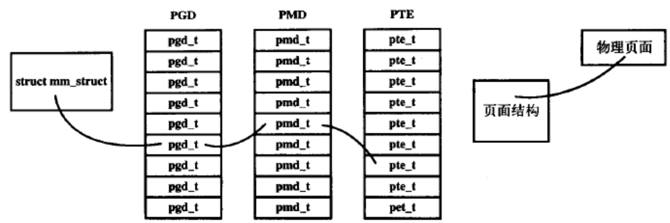
虚存与实存的映射
通过查询页表完成
  将虚拟地址分段，每段作为一个索引指向页表
  页表则指向下一级别的页表或指向最终物理页面
Linux使用页表完成地址转换

Slide 116
请页机制
实现虚存管理的重要手段
  进程运行时，CPU访问的是用户空间的虚地址
  Linux仅把当前要使用的少量页面装入内存，需要时再通过请页机制将特定的页面调入内存
  当要访问的虚页不在内存时，产生一个页故障并报告故障原因

Slide 117
页故障原因
程序出现错误
  如要访问的虚地址在PAGE_OFFSET（3GB）之外，则该地址无效， Linux 将向进程发送一个信号并终止进程的运行
缺页异常
  虚地址有效，但其所对应的页当前不在物理内存中
  操作系统必须从磁盘或交换文件（此页被换出）中将其装入物理内存
保护错误
  要访问的虚地址被写保护
  操作系统必须判断
    如果是某个用户进程正在写当前进程的地址空间，则发送一个信号并终止进程的运行
    如果错误发生在一旧的共享页上时，则处理方法有所不同，也就是要对这一共享页进行复制，这就是曾经描述过的“写时复制”技术

Slide 118
缺页异常
i386中14号异常，由do_page_fault()完成
内核只是通过mmap()等调用分配一些线性地址空间给进程，并没有真正的把实际的物理页框分配给进程
  当进程试图访问这些分配给它的地址空间（如一段线性地址空间映射的是二进制代码）则进程被调度执行的时候会跳转到这个地址上去执行
  此时，并没有物理页框对应于这些线性地址，从而会引发一个缺页异常

Slide 119
缺页异常处理程序
这个虚地址属于进程的用户空间？
是
否
访问类型与这个虚存区的访问权匹配？
异常发生在用户态？
是
否
是
否
非法访问：发送一个SIGSEBV 信号
内核错误：杀死进程
合法访问：分配一个新的页面

Slide 120
缺页异常处理流程图
否
是
地址在中断中或内核线程中
是
地址在虚存区中
否
是
地址可能属于用户态栈
否
是
写访问
否
否
页存在
是
是
在用户态
否
是
该虚拟区是可写的
否
否
是
是
该虚存区是可读或可执行的
否
地址是一个错误的系统调用参数
写时复制
请求调页
发送SIGSEGV信号
杀死进程
通常情况下发送SIGSEGV信号

Slide 121
请求调页
把页面的分配推迟到进程要访问的页不在物理内存时为止，由此引起一个缺页异常
  引入原因
    进程开始运行时并不访问其地址空间中的全部地址
    程序的局部性原理保证请求调页从总体上使系统有更大的吞吐量
  处理方法
    通过do_no_page()/do_anonymous_page()完成

Slide 122
复习提要
理解Linux虚拟空间的划分
了解页描述符结构及物理内存的管理结构
了解非一致内存访问NUMA
理解Linux的管理区划分方法及与内核空间的映射关系
理解Linux中基于管理区的伙伴系统的基本设计思想
理解伙伴的定义及基于位图的伙伴管理机制
了解slab分配器的基本思想
理解Linux中slab分配器的实现机制
理解高端内存页框的内核映射的基本思想

Slide 123
作业
了解逻辑地址、线性地址及物理地址的概念
理解段选择子的结构及参数定义
掌握逻辑地址到线性地址的转换方法
理解常规分页机制
掌握线性地址到物理地址的转换方法
了解物理地址扩展的概念
了解Linux2.4及Linux 2.6的分页模型
了解线性区的概念及引入线性区的必要性
了解vm_area_struct结构
理解Linux中内存描述符的结构定义及主要参数的含义

